Slide 1
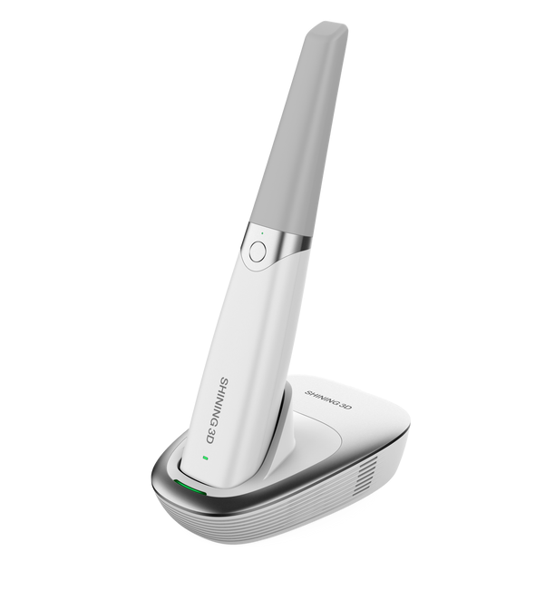
Ficha técnica
1. Información general
Descripción
Aoralscan 3 Wireless
Peso
330±20 g (incluye batería y punta)
Dimensiones
270 mm×50 mm×40 mm
2. Datos técnicos
Campo de escaneo
Punta estándar 16x12 mm Punta mini 12x9 mm
Profundidad de escaneo
-2mm hasta 20 mm desde el extremo de la punta
Esterilización de la punta de escaneo
Esterilizable 100 veces
121ºC 102.9 kPa 30 mins
134ºC 205.8 kPa 4 mins
Calentamiento de la punta 40s calentamiento de la punta (anti-empañamiento)
Principio de escaneo Escaneo sin contacto mediante luz estructurada
Tecnología Wifi Wi-Fi 6(802.11 a/n/ac/ax)
Efectividad Wifi Misma habitación, hasta 5m
Rango de vida de la batería 2 horas de escaneo continuo. 10 días modo reposo.
Formato de exportación STL, OBJ, PLY
Fuente de alimentación 12VDC/3A

Slide 2
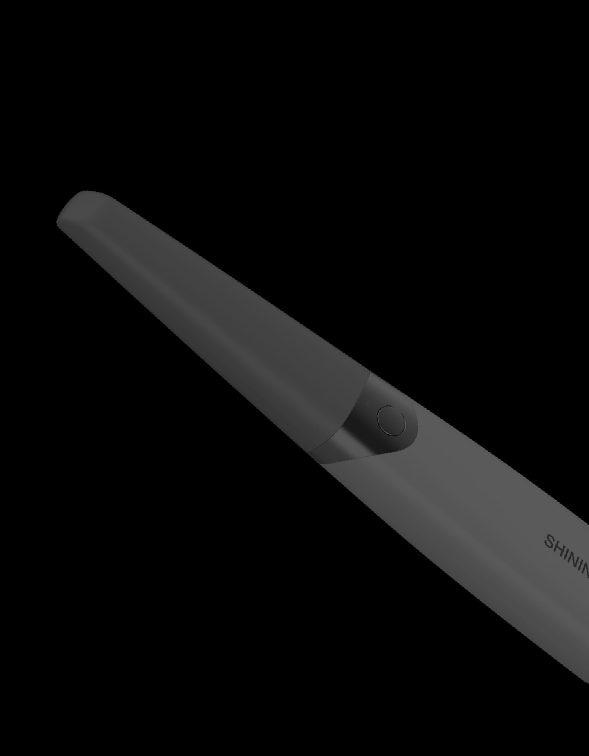
3. Requerimientos mínimos del sistema
CPU Intel Core i7-11800 o superior
Memoria 32 GB o superior
HDD 1 TB SATA Hard Drive (7200 RPM, 6.0 Gb/s) o superior
Tarjeta gráfica (GPU) Nvidia RTX 3060 6Gb DDR3 o superior
Sistema operativo Windows 10 Pro (64-bit)
Resolución 1920x1080, 60 Hz o superior
USB puertos Más de 3 puertos USB 3.0
4. Limpieza y desinfección
Siga los pasos a continuación para realizar la limpieza y desinfección de alto nivel: Desconecte la alimentación del Aoralscan 3.
Sujete firmemente el cabezal del escáner con el pulgar y el índice por ambos lados y, a continuación, deslice suavemente el cabezal para sacarlo del cuerpo del escáner.
PRECAUCIÓN
No coloque su(s) dedo(s) en el espejo de la cabeza cuando lo quite, ya que esto puede dañar el espejo. Sujete la tapa protectora suministrada con la marca triangular hacia arriba. Luego, alinee los bloques de la tapa de protección con las ranuras correspondientes en el extremo frontal del cuerpo del escáner.
Deslice la tapa protectora sobre el escáner para evitar daños y polvo.
Preste especial atención para inspeccionar el espejo de la cabeza para asegurarse de que el espejo no esté agrietado o roto y que no tenga ningún rasguño.
PRECAUCIÓN
Si el espejo de la cabeza tiene grietas o rayones, detenga el proceso de limpieza y comuníquese con su distribuidor local o proveedor de servicios.
Limpie suavemente los lados interior y exterior del cabezal con agua jabonosa de pH neutro suave y un cepillo suave durante 3 minutos.
Cuando limpie la superficie interna del cabezal, inserte el cepillo suave en el cabezal desde el extremo delantero y trasero, y mueva el cepillo suavemente en pequeños círculos.
Al limpiar la superficie exterior del cabezal, mueva el cepillo ligeramente hacia adelante y hacia atrás y repita para cada lado.
Repita el paso anterior por lo menos dos veces.
Enjuague bien la cabeza con agua estéril durante al menos 3 minutos.
Si observa manchas, huellas dactilares o manchas en la superficie del espejo, repita el paso anterior.

Slide 3
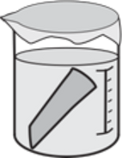
Seque el cabezal con cuidado con un paño limpio y suave para lentes o un paño sin pelusa. Preste especial atención a inspeccionar la superficie del espejo del cabezal nuevamente para asegurarse de que la limpieza se realice correctamente y que el espejo no se dañe durante el proceso de limpieza.
Llene cuidadosamente el recipiente con una solución desinfectante, como ftalaldehído a una concentración de 5,5 g/L (dependiendo de la marca de desinfectante utilizada). En caso de fuga, siga las instrucciones de manipulación del fabricante del desinfectante.
Sumergir el cabezal limpio en el desinfectante y dejarlo al menos 12 minutos a 25ºC
Prepare un recipiente grande con agua esterilizada, p. 2 L. Saque la cabeza del desinfectante.
Sumerja la cabeza en el recipiente de agua estéril durante al menos 5 minutos. Saque la cabeza y enjuáguela manualmente con al menos 500 ml de agua estéril.
PRECAUCIÓN
Deseche el agua de enjuague. Siempre use volúmenes frescos de agua esterilizada para cada enjuague. No reutilice el agua para enjuagar ni para ningún otro fin.
Repita el proceso de enjuague al menos dos veces para eliminar los residuos de solución desinfectante.
Utilice un paño suave que no suelte pelusa para secar el cabezal.
Preste especial atención a la inspección de la superficie del espejo del cabezal del escáner nuevamente para asegurarse de que la desinfección se realice correctamente y que el espejo no se dañe durante el proceso de desinfección.
Vuelva a colocar el cabezal del escáner. O si intenta guardar el cabezal del escáner con otros instrumentos dentales, p. una bandeja para instrumentos dentales, asegúrese de que esté completamente seca.

